Slide 1
Gestión
e implantación
de computadores
de redes
seguridad
IDS
snort

Slide 2
introducción
introducción
introducción

Slide 3
Introducción
introducción
¿Qué es un IDS?
Herramienta que monitoriza un sistema informático en busca de acciones que comprometan la seguridad de éste.
¿Y por qué son necesarios?
Qué se considera intrusión, ataque
Actividad no autorizada
Explotación de agujeros: desbordamientos de búffer, inyección SQL,…
Denegación de servicio: inundación SYN, land,…

Slide 4
Introducción
introducción
Algunas de las características deseables para un IDS son:
Eficiencia
Continuamente en ejecución.
Autoanálisis.
Debe utilizar los mínimos recursos posibles.
Política de seguridad de la organización.
Adaptarse a los cambios de sistemas y usuarios.

Slide 5
Tipos
tipos
Tipos

Slide 6
Tipos
tipos
Según su situación:
HIDS
NIDS
DIDS
Según el modelo de detección:
Mal uso
Anomalías
Según la respuesta:
Pasivos
Activos

Slide 7
Tipos
tipos
Fuente información
HIDS
NIDS
Análisis y detección
IDS Anomalías
IDS Abusos (mal uso)
Notificación y respuesta
Activos
Pasivos

Slide 8
Tipos
tipos
NIDS: Analizan el tráfico existente en una red para detectar posibles ataques
componentes:
Un sensor: situado en un segmento de la red, la monitoriza en busca de tráfico sospechoso
Una Consola: recibe las alarmas del sensor o sensores y dependiendo de la configuración reacciona a las alarmas recibidas
Pueden analizar desde una única red a varias. Dependen mucho de la velocidad del sensor

Slide 9
Tipos
tipos
NIDS
Ventajas:
Protegen toda la red.
No afectan a los servidores en producción.
Ataques basados en manipulación de las cabeceras o de DoS
Desventajas:
Cifrado
Redes de alta velocidad (posibles pérdidas)

Slide 10
Tipos
tipos
HIDS: analizan los eventos de un nodo
Detectan: intentos de acceso, modificaciones de archivos, abusos (tanto en aplicaciones como en usuarios), etc.
Ventajas:
Herramienta muy potente: registra comandos utilizados, ficheros abiertos, usuarios,...
Tiende a tener menor número de falsos-positivos que los NIDS.
Menor riesgo en las respuestas activas que los IDS de red.
Soportan cifrado.
Los inconvenientes son:
Instalación en la cada máquina local que se quiere proteger y carga adicional del sistema.
Lentitud de respuesta: avisan cuando ya se ha producido el hecho.
Visión sesgada: sólo los datos de un equipo.

Slide 11
Tipos
tipos
Modelo de detección: Mal uso
Detección de ataques bien conocidos.
Se implementan mediante “firmas” (patrones o una secuencia de eventos o datos) que serán interpretados por el IDS.
Ventajas:
Detección
FP reducidos
Desventajas
No permiten detectar ataques nuevos
Deben actualizar sus firmas constantemente.

Slide 12
Tipos
Modelo de detección: Anomalías
Detecta desviaciones sobre un perfil o comportamiento normal del sistema.
Ejemplos: usuarios, programas
Modelo estadístico + umbral (desviación estadística signiticativa).
Permite detectar ataques nuevos.
Elevado nivel FP
tipos

Slide 13
Tipos
tipos
Según su respuesta
Pasivos. Detectan una posible violación de la seguridad, registran la información y genera una alerta.
Activos. Responden ante una actividad ilegal, por ejemplo, sacando al usuario del sistema o mediante la reprogramación del cortafuegos para impedir el tráfico desde una fuente hostil.

Slide 14
Arquitectura
arquitectura
Arquitectura

Slide 15
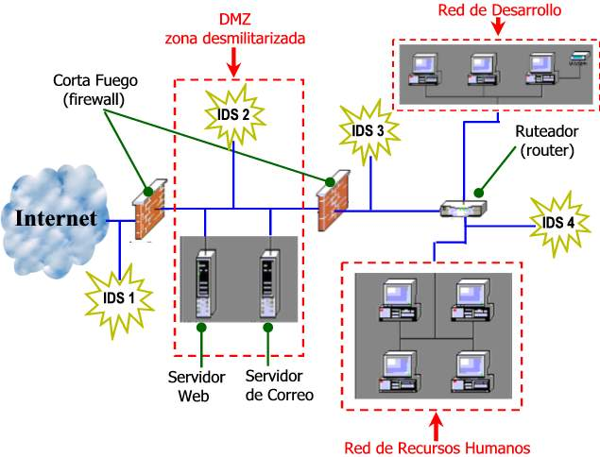
Arquitectura
arquitectura

Slide 16
Arquitectura
Está formada por:
Sensores
Detectores
Consola
Almacén de datos
Generadores de informes y alarmas
Diferentes arquitecturas: jerárquicas, distribuidas, agentes autónomos, …
arquitectura

Slide 17
Arquitectura
Herramientas de análisis (panel de control o consola)
OSSIM
ACID
Prelude
arquitectura

Slide 18
Arquitectura
Honeypot: Conociendo a tu enemigo
Elemento más del IDS
Su objetivo: atraer a posibles atacantes para que podamos estudiarles → Identificar atacantes
Conocer técnicas y patrones de comportamiento
arquitectura

Slide 19
Problemas
Falsos positivos. Causas probables:
Configuración no sintonizada
Falsos negativos
Cifrado (parcialmente)
problemas

Slide 20
snort
snort
snort

Slide 21
snort
NIDS basado en Software Libre
http://www.snort.org
Multiplataforma: Windows y Linux
Windows: → winpcap
Linux: → libpcap
IDS de red basado en firmas
snort

Slide 22
snort
Ligero, lo que permite buen ancho de banda
Snort tiene una arquitectura dividida en tres subsistemas:
Decodificador de paquetes
Motor de detección
Loggins y alertas
Personalización de reglas.
snort

Slide 23
Instalación
Archivos importantes:
/etc/snort/snort.conf → Fichero de configuración por defecto
/etc/snort/rules/* → Reglas de filtrado
Sintaxis: snort – opción …
-c configfile
-h 172.20.40.0/24
-l logfile
snort

Slide 24
snort
Opciones de alerta
Fichero de registro (log)
SYSLOG
Bases de datos: mysql, PostgreSQL, Oracle y ODBC.
snmp
SMB → Alertas emergentes de windows. Exige compilación con el parámetro –enable-smbalerts
SIEM
snort

Slide 25
snort
CONFIGURACIÓN:
/etc/snort/snort.conf
Sintonización para su buen funcionamiento.
Red local:
var HOME_NET address[,a2]
Red externa:
var EXTERNAL_NET any
snort

Slide 26
Configuración
CONFIGURACIÓN:
Definición de los nuestros servicios: web, mail, DNS, SQL,…
var SMTP_SERVERS 192.168.1.10
var HTTP_SERVERS 192.168.1.10,192.168.1.20
var SQL_SERVERS 192.168.1.10,192.168.1.20
var LOCAL_HOSTS 192.168.1.1,192.168.1.100,192.168.1.110,192.168.1.254
snort

Slide 27
Configuración
CONFIGURACIÓN:
Preprocesadores: código que se ejecuta antes que las reglas para formatear, recomponer paquetes fragmentados o tratar paquetes en masa
snort

Slide 28
Configuración
CONFIGURACIÓN:
Módulos de salida: Formato registro eventos. Formato general:
output module_name: configuration options
syslog:
output alert_syslog: host= hostname:port, LOG_AUTH LOG_ALERT
base de datos:
output database: log, mysql, user= usuario, password= contraseña, dbname= bd, host= servidorBD
binario:
output alert_unified: filename snort.alert
snort

Slide 29
Configuración
CONFIGURACIÓN:
Personalización conjuntos de reglas
Añadir o eliminar clases enteras
include $RULE_PATH/*
Personalización de reglas
Sintaxis básica: una regla de Snort consta de dos partes:
Encabezado de regla
Opciones de la regla
snort

Slide 30
Configuración
Ejemplos
var MY_NET [192.168.10.64/26,192.168.10.128/26]
alert tcp any any -> $MY_NET any (flags:S; msg:"paquete SYN";)
alert tcp any any -> $MY_NET any (flags: SF; msg: “SYN-FIN Scan”;)

Slide 31
Configuración
Ejemplos
var MY_NET [192.168.10.64/26,192.168.10.128/26]
alert tcp any any -> $MY_NET any (content: “/etc/passwd”; msg: “Intento GET contraseñas”;)
alert tcp any any -> $MY_NET any (content: “<SCRIPT>”; msg: “Intento XSS Web”;)

Slide 32
Bibliografía
Bibliografía
“Snort 2 – Intrusion Detection”, R. Alder, et al. Syngress Publishing Inc.
“Intrusion Detection with Snort”, Jack Koziol, Sams Publising.
Notes:
32

Slide 33
Gestión
e implantación
de computadores
de redes
seguridad
IDS
snort

